Slide 1
Relations Ecole - familles
Lundi 14 mai 2018
Secteur de collège d’Escautpont

Slide 2
Plan de l’intervention
Objectifs de la formation
Connaitre le prescrit
Lire le réel
Oser les outils
Pour poursuivre la réflexion

Slide 3
Objectifs de la formation
Répondre à la demande /lien avec le projet de réseau
Se construire une culture commune
Modifier ses gestes professionnels
PROJET RESEAU Escautpont 17.03.16.pdf

Slide 4
Travail par groupe inter degré :
La relation Ecole familles
du coté des enseignants (de l’institution)
du coté des parents
- du coté des élèves

Slide 5
Connaitre le prescrit
Les relations de l’Ecole avec les familles sont au cœur de la question de l’égalité des chances .
La relation de l’Ecole avec les parents est empreinte d’histoire. Longtemps exclus , ces derniers ont vu leur place reconnue seulement au milieu du XX siècle.
Liée dès son origine à la République, l’École avait pour mission de former des citoyens. Dans une France à forte dominante rurale, faiblement scolarisée et où la langue française était loin d’être majoritaire, l’ambition d’instruire les enfants à cette fin supposait de les séparer et de les protéger des "mauvaises influences" et des "ingérences" des pouvoirs locaux, des prélats, des patrons et du milieu familial .
C’est seulement à partir du XXe siècle que les parents vont acquérir une reconnaissance et obtenir des droits qui vont leur permettre de siéger dans les différentes instances et commissions créées au sein des écoles et des établissements scolaires. En 1968, ils entrent au conseil d’administration et au conseil de classe pour les collèges et les lycées ; en 1977, ils siègent au conseil d’école. Ainsi, la place reconnue des parents par l’École se produit en même temps que se développe la massification scolaire lors de la mise en place progressive du collège unique.

Slide 6
Connaitre le prescrit: les textes réglementaires
Deux lois récentes rappellent la nécessité d’associer les parents au fonctionnement de l’École et d’en faire des partenaires à part entière de la communauté éducative. Il s’agit de la loi d’orientation sur l’éducation du 10 juillet 1989 et de celle d’orientation et de programmation pour la refondation de l’École de la République du 8 juillet 2013. Cette dernière entend même renforcer la coopération entre les parents et l’École. L’article L.111-1 dans sa nouvelle rédaction précise ainsi : " L’école se construit avec la participation des parents, quelle que soit leur origine sociale » . C’est aussi dans cet esprit que se comprend la circulaire interministérielle du 15 octobre 2013 relative au renforcement de la coopération entre les parents et l’école dans les territoires.relations Ecole - Parents circulaire 15 octobre 2013.pdf

Slide 7
Connaitre le prescrit: les textes réglementaires
S’agissant des relations Ecole-Familles, enseignant(s)-parent (s), la loi de refondation de l’école de 2013 institue ces relations en tant que gestes professionnels pour les cadres de l’Ecole.
Le référentiel de l’éducation prioritaire l’inscrit en troisième priorité « coopérer utilement avec les parents »; il propose des orientations et suggère des dispositifs.

Slide 8
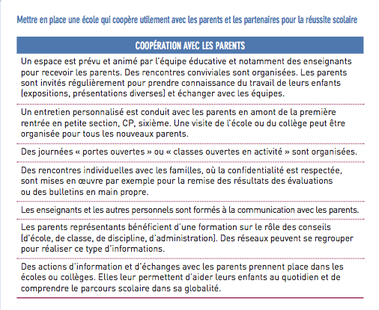
Connaitre le prescrit

Slide 9
Connaitre le prescrit: les trois priorités départementales.
En appui sur l’axe fondamental qu’est la transmission et le respect des valeurs de la République:
-renforcer la lutte contre les inégalités: c’est lutter contre le déterminisme social en territorialisant l’action, en personnalisant les réponses pédagogiques notamment auprès des élèves les plus fragiles et en encourageant la persévérance scolaire.
-renforcer l’excellence académique et sécuriser le parcours de chacun: c’est améliorer la performance scolaire en sécurisant le parcours des élèves ainsi que leurs conditions de vie tout en travaillant à l’amélioration des résultats aux évaluations et examens.
-renforcer l’accompagnement et l’autonomie des acteurs: c’est développer la confiance en favorisant l’autonomie et la prise d’initiatives en territoire, en développant la formation de proximité et en ouvrant l’Ecole à ses partenaires.ressources utilisées\Document d'aide au diagnostic et à la rédaction du projet d'école.pdf
Notes:
minutes

Slide 10
Lire le réel
les relations Ecole – familles (témoignages de parents et d’enseignants (vidéo et écrits)
« Moi, il n’y a aucune enseignante de mon école qui passe le portail. Et moi, pendant un certain temps, comme je suis nouvelle enseignante, je me suis dit « on n’a pas le droit ». On n’a pas le droit de passer le portail. On emmène les élèves au portail et on reste du côté de l’école. (...) Et je me suis dit « peut-être que c’est une faute d’aller vers les parents ». Aurélie, enseignante débutante
En fait, il y a eu une enseignante qui m’a abordée dans la cour sur un thème qui n’avait rien à voir avec ma fille, rien à voir avec un problème, c’était juste pour parler de la vie du quartier, mais de choses complètement hors sujet par rapport à l’école. (...). Donc ça a déclenché... c’est-à-dire j’ai pu m’exprimer, parler, (...). Donc je me suis délivrée et j’ai oublié complètement le contexte que j’étais dans la cour... Vone, parent d’élève
(source site de l’Ifé)
Notes:
30- Extrait site de l’Ifé « passer les frontières, franchir les limites » « Ces paroles nous révèlent combien les espaces de l’école font sens pour les enseignants comme pour les parents, et, en conséquence par transmission, de manière explicite ou implicite, pour les enfants-élèves. Ce sont des espaces investis émotionnellement et symboliquement selon des empreintes propres aux expériences singulières de chacun »
- Témoignage doc sur la grande pauvreté , doc Ifé « passer les frontières, franchir les limites, témoignage vidéo 1 sur le site la mallette des parents

Slide 11
Lire le réel
Témoignage doc sur la grande pauvreté
ressources utilisées\Fiche_Introduction.pdf
Notes:
40

Slide 12
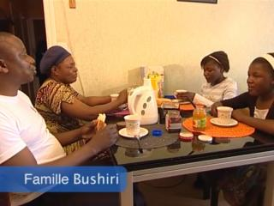
Lire le réel
Tous les parents veulent que leurs enfants réussissent.
« Les espérances scolaires des parents d’élèves »
(conférence de Pierre Périer sociologue et enseignant chercheur à l’université de Rennes) relations-ecole-familles/recherches-et-rapports/de-quelques-principes-de-justice-dans-les-rapports-entre-les-parents-et-lecole
Témoignage 1 ( site la mallette des parents vidéo sur le DVD)
http://mallettedesparents.onisep.fr/Organiser-les-echanges-collectifs/Au-college/Les-videos-du-DVD-Cap-sixieme
Notes:
Sur le café pédagogique, article sur les lycées en éducation prioritaire et l’importance que les élèves et leurs parents accordent à l’Ecole.

Slide 13
Lire le réel : les temporalités
MATERNELLE
ÉLÉMENTAIRE
COLLÈGE
1ère scolarisation
CP
6e
Orientation
Professionnels
Parents-élèves
cycle 1 cycle 2 cycle 3 cycle 4
Visibilité des parents
Passages à risque
Notes:
Temporalités scolaires
Tout au long de la scolarité de leur enfant, les parents rencontrent de nombreux enseignants qui leur demandent tous de leur faire confiance alors qu’ils ont des postures, des modalités d’échanges et des exigences variées pour ne pas dire contradictoires. Si les parents ne connaissent pas la manière dont les enfants apprennent dans le contexte scolaire, dans la durée et la continuité, ils sont les seuls garants possibles du suivi de leur enfant dans et hors l’école.
Quel que soit le niveau d’enseignement et-ou d’intervention pour les professionnels, se construire une représentation longitudinale de la scolarité avec les étapes marquantes des élèves accompagnés par leurs parents, aide à prendre conscience, à situer dans une perspective temporelle les temps forts de création de liens et ceux de liaison.
À la lecture de cette frise du temps, plusieurs constats s’imposent : L’unité de référence pour les professionnels est l’année scolaire avec une tension forte à chaque commencement. C’est dans les moments les plus anxiogènes de la scolarité que les parents se rapprochent le plus de l’école : L’entrée à l’école maternelle avec les enjeux qui se polarisent sur la séparation mère-enfant et sur la qualité de la relation de l’enseignant.e avec son enfant La classe de Cours préparatoire avec les enjeux d’apprentissage du lire, écrire, compter. L’entrée au collège avec les enjeux de s’adapter à une nouvelle organisation scolaire en termes d’espace, de temps, de disciplines, du nombre d’adultes aux fonctions variées, d’autonomie dans le travail personnel, tout en considérant la passage à l’adolescence. La classe de troisième avec les enjeux de l’orientation.
La visibilité des parents diminue jusqu’à disparaitre au fur et à mesure que les enfants grandissent.
Entre discontinuités et ruptures dans les différentes formes scolaires, du début de la maternelle jusqu’à la fin du collège, quelles cohérences sont possibles à filer ? Quelle lisibilité ? Quels accompagnements ? Quels espaces de coprésence et co-construction de relations parents-professionnels avec pour finalités l’accompagnement à la scolarité de l’enfant et du jeune ?

Slide 14
Lire le réel : les modalités de rencontres
Autre
Festivités
Rencontres informelles
école collège
REP
Administratif
Rendez-vous individuels
Avec les partenaires
Dispositifs formels
Collaborations
Notes:
Ce schéma peut être utilisé à différentes étapes :
C’est un outil pour faire le point sur les interactions avec les parents d’élèves au niveau de la classe, mais surtout au niveau d’une école, d’un collège, des liaisons entre école-collège-réseau. Il permet de faire l’inventaire de la pluralité des entrées et des contacts avec les parents d’élèves en présence ou non de leur(s) enfant(s). Il peut être utile aux collectifs enseignants et aux équipes de pilotage. L’intérêt est de le compléter à la manière d’un observateur extérieur, en renonçant à toute interprétation dans un premier temps.

Slide 15
Oser les outils: les entretiens individuels
Enjeux et finalités de l’entretien individuel (9’)
Catherine Hurtig-Delattre, enseignante chevronnée et directrice dans une école maternelle
Visionnage de trois extraits de débuts d’entretien.
http://centre-alain-savary.ens-lyon.fr/CAS/relations-ecole-familles/dispositifs/les-entretiens-enseignante-parent-s-un-dispositif-institutionnalise
Des modalités d'évaluation à partager avec les parents (6’)
Points de discussion (10')
Notes:
Catherine Hurtig-Delattre, enseignante chevronnée et directrice d’une école maternelle, s’est emparée de la nécessité de tisser des liens avec les parents de ses élèves. Pour cela, elle a développé plusieurs dispositifs d'accueil et de dialogue. Les "entretiens individuels systématiques" correspondent à l'un des dispositifs institutionnalisés avec un fonctionnement à la fois contraignant et ouvert sur des perspectives d’alliance avec les parents. Deux fois dans l’année à dates fixées, chaque parent est invité à se rendre à l’école...
Les relations entre enseignant(s)-parent(s) se concrétisent la plupart du temps par une invitation de l’enseignant à un rendez-vous individualisé dans le but d’informer et échanger avec le(s) parent(s) sur le comportement d’élève et les apprentissages scolaires de leur enfant.
Souvent vécu comme source de situations anxiogènes par les parents les moins prédisposés à se rendre à l’école, cette invitation peut avoir pour réponse : une chaise vide. Cette attitude d’évitement s’explique généralement par un sentiment d’incompétence au niveau de la maîtrise de la langue et des codes scolaires conduisant certains à penser que leur seule présence à l’école serait préjudiciable à leur enfant. Culpabilité et honte sont des sentiments qui rendent difficile l’initiative de la rencontre avec l’école.
Deux fois dans l’année à dates fixées, chaque parent est invité à se rendre à l’école, à l’heure qui lui convient le mieux, pour une demi-heure d’entretien avec des objectifs explicites : faire connaissance en début d’année et faire le bilan de l’année. Les parents qui ne se présentent pas sont relancés avec insistance et persistance jusqu’à ce que le rendez-vous se concrétise.
Pour l’enseignante, la finalité est de tisser des liens, de constituer un capital confiance dans lequel puiser lorsqu’il y aura à gérer d’éventuelles situations délicates, se décentrer pour acquérir une autre vision de l’enfant, appréhender la diversité culturelle des familles et l’hétérogénéité de leurs rapports à l’institution scolaire. Actuellement enseignante en petite section (PS), Catherine Hurtig-Delattre conçoit son travail envers les parents comme fondateur de la relation enseignant-parent(s). Elle a accepté de partager sa pratique avec le plein accord des parents, gage de la confiance acquise, à des fins de supports pour la formation. Huit entretiens ont été filmés. À partir d’extraits, Catherine a commenté, explicité les enjeux et les fondements de sa pratique.
Enjeux et finalités de l’entretien individuel (9’)
Après le visionnage de trois extraits de débuts d'entretien, Catherine Hurtig-Delattre présente le dispositif complet des entretiens individuels et explique ce que l'école a à y gagner et elle-même en tant qu'enseignante et cela malgré l’importance du temps accordé. Au commencement « la balle est dans le camp des parents » car il lui semble important que ce ne soit pas l’institution qui, de manière surplombante, vienne nommer les difficultés. Ainsi fait, cet espace d’échange permet d’accueillir les inquiétudes des parents.
Des modalités d'évaluation à partager avec les parents (6’)
Nous remercions vivement les parents qui ont accepté d'être filmés dans un moment si personnel.
L’équipe d’enseignants de cette école maternelle a décidé qu’en petite section maternelle il n’y aurait pas de cahier d’évaluation, considérant que les effets négatifs sont trop nombreux. Toutefois, au cours de l’entretien, Catherine Hurtig-Delattre commente, analyse, discute avec les parents les comportements de l’élève et ses productions de types scolaires. Elle les situe aussi par rapport à la norme des attendus de l’institution.
Points de discussion (10')
Cette dernière séquence regroupe des moments d’échanges sur la conception des entretiens dans un perspective généralisante : une posture plus qu’une méthode ; ne pas chercher à obtenir l'adhésion inconditionnelle des parents. ; les effets sur les élèves ; la parité d’estime ; la présence ou pas des enfants lors de l’entretien ; existe-t-il d’autres rencontres individuelles en plus de ces deux temps institutionnalisés...
Rayna & Rubio (2010) définissent la coéducation comme « une relation entre éducateurs dits “premiers”, que sont les parents, et éducateurs professionnels qui œuvrent en parallèle [...] ou/et successivement lorsque l’enfant grandit [...] en tout cas en alternance avec les parents ». Cependant, à l’heure actuelle cette notion infuse la sphère scolaire sans toujours en cerner l’opérationnalité : concrètement, c’est quoi co-éduquer ? Catherine Hurtig-Delattre le conçoit, pour une part, dans la dynamique de son dispositif des entretiens individuels avec les parents.

Slide 16
Oser les outils: les entretiens individuels
Présentation d’un outil créer dans le cadre d’une recherche action « collaborer avec les parents: les entretiens individuels » par Jean-Paul Payet (Sociologue, professeur à l’université de Genève a partagé, en formation de formateurs à l’IFÉ, les résultats d’une recherche-action conduite avec des enseignants volontaires et son équipe du laboratoire SATIE dans trois écoles primaires REP (réseau d’enseignement prioritaire) du canton Genève Suisse ).
Guide de l’entretien collaboratif en 7 points
les outils\Payet_IFe_Lyon_12_12_16 - copie.pdf
Notes:
Une recherche-action J P Payet
Sur la base du postulat de former des praticiens réflexifs, le projet ciblait une triple finalité : produire un savoir sur les pratiques d’entretiens individuels appropriable par les professionnels ; promouvoir un modèle de relations de nature collaborative à partir d’un principe de reconnaissance des parents comme partenaire ; co-analyser les données recueillies (observations, entretiens, entretiens d’explicitation) à partir desquelles élaborer de nouvelles pratiques qui seraient proposées à l’ensemble des collègues de l’école d’exercice.
Force est d’insister que les relations école-familles, quels que soient les dispositifs ne peuvent se travailler que dans leur contexte dynamique
1. Les attentes de l’enseignant à l’égard des parents
Le parent « collaborant » est celui qui se comporte conformément aux attentes de l’enseignant. Il est d’accord avec le diagnostic posé et se mobilise sur les difficultés de l’enfant tel que définit par l’enseignant pour ne pas dire prescrit. C’est un exécutant. Dans le cas contraire la situation génère une insatisfaction au professionnel. Au bout du compte, le constat est établi qu'il n’y a pas d’espace pour construire une collaboration.
2. L’annonce aux parents des difficultés de leur enfant
Deux attitudes notables et à l’opposé : soit il y a euphémisation parce qu’il est difficile de dire ce qu’il en est, de peur de heurter le parent ; soit il y a dramatisation et proposition de délégation à des spécialistes de la gestion de la difficulté à partir de la recherche de l’origine de la difficulté.
Jean-Paul Payet : « Collaborer avec les parents : les entretiens individuels... http://centre-alain-savary.ens-lyon.fr/CAS/relations-ecole-familles/disposi...
1 sur 3 04/05/2018 à 13:24
Quoiqu'il en soit et en conséquence, dans une perspective de prévention précoce, la tendance est forte à une externalisation de la prise en charge de la ou des difficultés des élèves.
3. La place de l’enfant dans l’entretien
Plus l’enfant est âgé, plus il est présent dans les entretiens individuels enseignant-parent(s). Dans la période d’observation, il a été compté qu’il était présent dans 2/3 des cas. Pour les enseignants, et parfois pour le directeur qui en fait une prescription à son équipe, cela relève d'une posture éthique de faire participer l’enfant, comme un droit puisqu’il est au cœur des échanges. Or, l’analyse des données a révélé qu'au cours des entretiens, la présence de l'élève/enfant pouvait induire des ressources pour l'enseignant : une protection d'un conflit éventuel car il n’est pas question que le parent perde la face ; une observation de la relation parent-enfant ; entre conseil et prérogative d’éduquer le parent, la frontière semble poreuse ; le parent comme recours pour infléchir le comportement de son élève en classe.

Slide 17
Oser les outils: les entretiens individuels (La mallette des parents)
Se préparer à un entretien avec un parent d’élève.
les outils\Mallette-des-Parents-La-preparation.pdf
Trouver le ton juste.
les outils\Mallette-des-Parents-Trouver-le-ton-juste.pdf

Slide 18
Pour poursuivre la réflexion
Le site de l’éducation prioritaire: lien avec le projet de l’académie de Caen:
La lettre innov’info sur le site Eduscol (fiche thématique -Grande pauvreté réussite scolaire- lien école famille). ressources utilisées\Innov_info_V7_588382.pdf
Le dossier de veille de l’IFE n°98 janvier 2015: coéducation: quelle place pour les parents?
- Le site du cnesco: dossier thématique sur l’éducation à la citoyenneté à l’école.
- Le site climat scolaire: outil d’aide pour un autodiagnostic 1er degré.
La mallette des parentsles outils\Mallette-des-Parents-Quelles-modalites-de-rencontre-Ecole-famille.pdf
La rédaction des projets d’école.
Notes:
Les projets d’école: circulaire du DASEN en date du 7 mai ( place des parents).

Slide 19
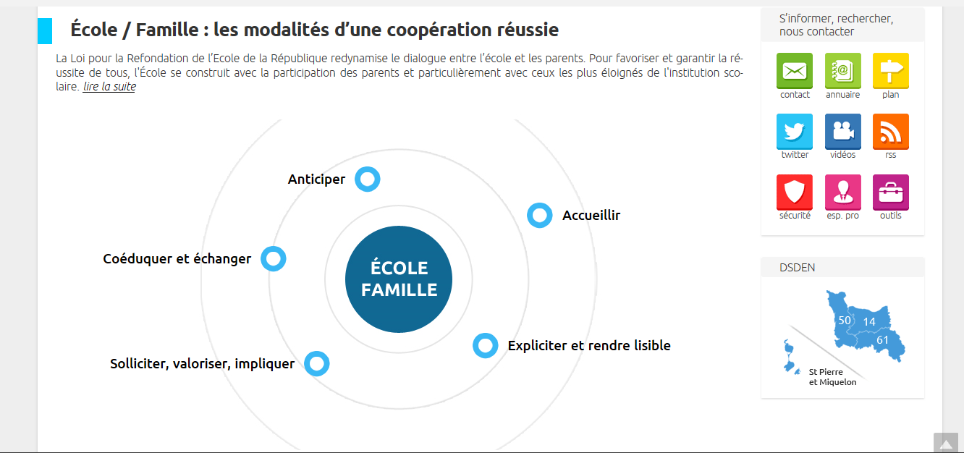

Slide 20
Les principes de justice dans les rapports entre les parents et l’Ecole
Document vidéo Pierre Périer
http://centre-alain-savary.ens-lyon.fr/CAS/relations-ecole-familles/recherches-et-rapports/de-quelques-principes-de-justice-dans-les-rapports-entre-les-parents-et-lecole
Notes:
Si temps

Slide 21
Merci de votre écoute.

